Slide 1
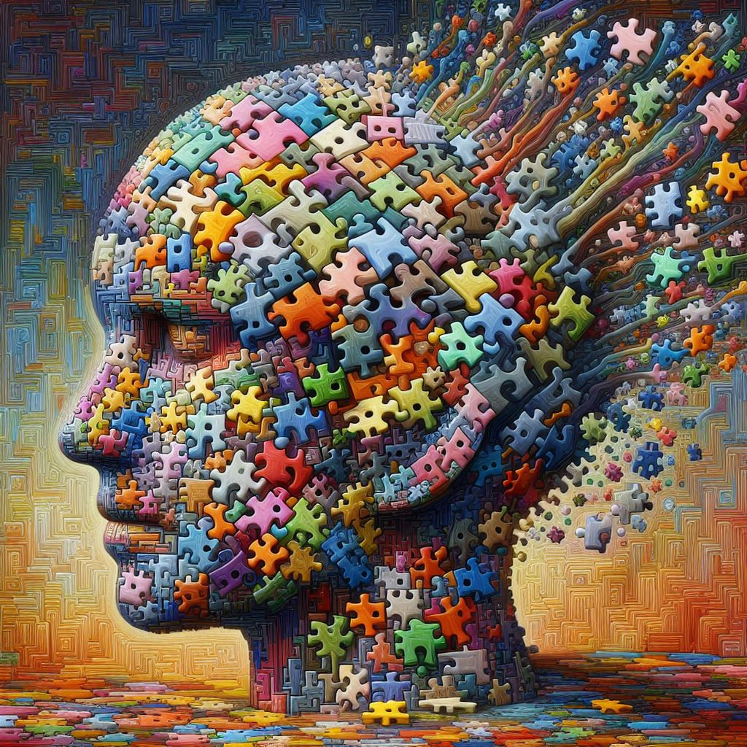
Transtorno do Espectro Autista em adultos
Psicóloga/Esp. Neuropsicologia Giany Ghattas.
CRP: 18/02723
CONTATO;(65) 99603-4920

Slide 2

Transtorno do Espectro Autista em adultos
É um tema fundamental, porque o autismo não é só uma condição pediátrica, mas sim um transtorno do neurodesenvolvimento que acompanha a pessoa ao longo da vida.

Slide 3

Transtorno do Espectro Autista em adultos
Nos últimos anos, a nossa capacidade de fazer diagnóstico e de reconhecer os sinais do autismo aumentou muito, e isso fez com que a gente tenha muito mais crianças diagnosticadas hoje do que há alguns anos atrás.

Slide 4
Transtorno do Espectro Autista em adultos
Isso também fez com que muitas pessoas adultas se percebessem como autistas e procurassem esse tipo de apoio.

Slide 5
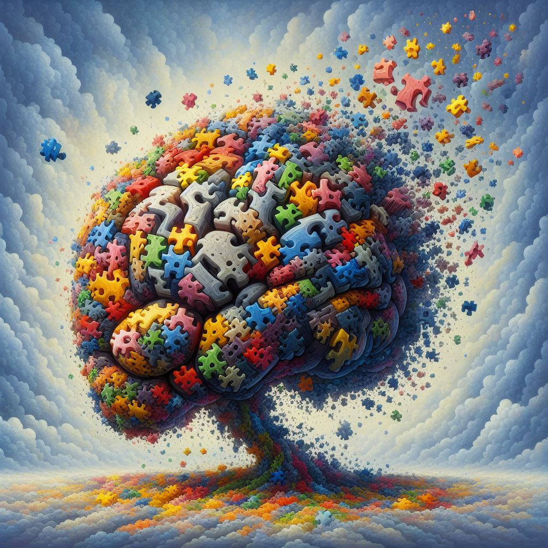
É importante falarmos cada vez mais sobre o transtorno do espectro autista (TEA)na vida adulta.

Slide 6

O TEA é um transtorno que causa sofrimento e prejuízo na vida das pessoas que o têm.
Esse prejuízo pode afetar diversas áreas sociais.
Por exemplo, quando uma pessoa adulta tem autismo e a família não entende por que ela se comporta de determinada forma ou por que ela não quer participar das confraternizações.

Slide 7

Algumas pessoas com autismo não querem ficar junto com a família no final de semana. Preferem ficar isoladas no quarto ou se dedicar a alguma atividade de seu interesse.

Slide 8

Podem ter dificuldades para conversar ou se expressar e podem parecer grosseiras ou sinceras demais.
É que elas têm uma forma diferente de perceber e interagir com o mundo.
Por isso, a família e os colegas de trabalho precisam entender e respeitar as características e as necessidades de cada pessoa com autismo.

Slide 9

Muitas pessoas adultas com autismo buscam ajuda por causa de depressão e ansiedade, e não por saberem que têm autismo.
Geralmente, elas já passaram a vida toda sem entender seus próprios comportamentos e enfrentando muitos prejuízos em diversas áreas.

Slide 10
Os sintomas do autismo em adultos são semelhantes aos das crianças, e envolvem dificuldades nas áreas de comunicação, socialização, interesses restritos ou estereotipias e questões sensoriais.
Um dos prejuízos na socialização é a capacidade de saber o que está se passando na cabeça da outra pessoa, ou seja, seus pensamentos, sentimentos, intenções e crenças.

Slide 11

Outra dificuldade que as pessoas com autismo enfrentam na socialização é compreender as expectativas que os outros têm sobre elas em diferentes situações sociais.
Por exemplo, elas podem não entender o que o marido quer que elas digam.
Também podem ter problemas para ler as sutilezas da socialização, como os gestos, as expressões faciais, o tom de voz e as ironias.

Slide 12
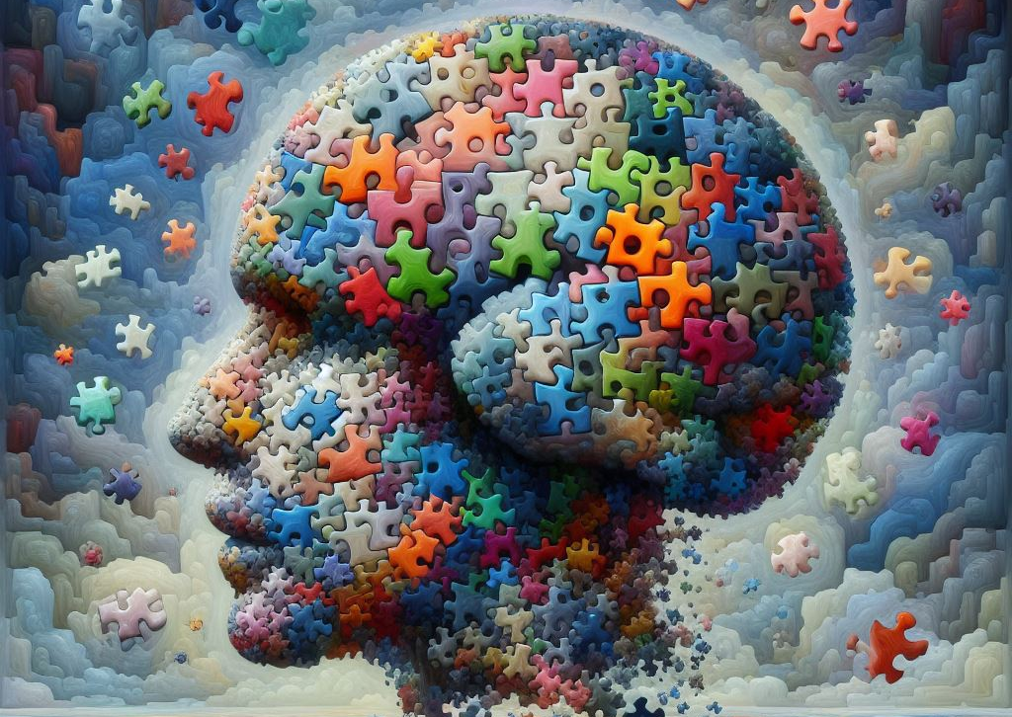
As pessoas com autismo são muito sinceras e entendem de maneira literal e concreta.
Isso pode fazer com que elas sejam invasivas ou insensíveis em algumas situações, por serem muito diretas no que falam ou fazem.
Elas também podem ter problemas para entender as intenções e os sentimentos.

Slide 13

Também têm dificuldade em iniciar e manter uma conversação, porque geralmente elas querem falar sobre os assuntos que são do seu interesse restrito.
Elas podem se aprofundar muito em determinados temas e não se interessar por outros.

Slide 14

Podem falar de forma monótona, sem variar o tom de voz ou a entonação para enfatizar as suas ideias.
Podem não levar em consideração os sinais de que a outra pessoa não está mais interessada ou disposta a ouvir sobre aquele assunto.
Isso pode tornar a conversa cansativa para quem está escutando.

Slide 15
Outra característica comum nas pessoas com autismo é a dificuldade de flexibilidade mental.
Gostam de manter a rotina, os planejamentos e os scripts mentais que elas têm.
Elas podem se sentir muito angustiadas ou estressadas quando precisam se adaptar a algo novo ou diferente que saia de sua zona de conforto.

Slide 16
Outra característica importante são as alterações sensoriais, que são as sensações sensoriais.
Podem ter sensibilidade a luzes, sons, sabores, texturas ou toques.

Slide 17
Podem ter manias de deixar as coisas de um determinado jeito ou de um determinado formato, e não aceitarem mudanças.
Isso pode confundir os sintomas com os do transtorno Obsessivo-Compulsivo, porque elas acabam fazendo rituais para manter uma certa organização ou para se ambientarem melhor.
(Autorregularção).

Slide 18

Podem ter dificuldade de atenção, porque elas se distraem facilmente ou se concentram demais em um assunto que é do seu interesse.
Podem precisar de um mediador ou de um acompanhante na faculdade, mesmo tendo um autismo de alto funcionamento, para conseguir fazer o que é esperado delas naquele contexto.

Slide 19

O que é importante ter certeza é que as pessoas com autismo têm capacidade de aprender, mas elas precisam de um ensino adaptado às suas necessidades e aos seus interesses.
Elas também precisam de respeito e de compreensão, porque elas sofrem muito com o bullying, com o preconceito e com a falta de informação.

Slide 20
O público autista tem quatro vezes mais depressão do que as pessoas não autistas, então é preciso atenção dos profissionais de saúde.

Slide 21
Medicações podem ajudar em alguns casos, mas as terapias são fundamentais.
A psicoterapia é baseada nos sintomas e nas dificuldades que cada pessoa com autismo tem.
A terapia vai intervir na pessoa a lidar com as expectativas dos outros, com as mudanças de rotina, com as sutilezas da comunicação e com as emoções.

Slide 22
Se a pessoa tem uma comunicação mais limitada vamos trabalhar a pessoa a situações sociais e atividades de vida diária, e treinar as habilidades e a autonomia que ela tem condições de desenvolver.
Usar recursos visuais, concretos, para ajudar a pessoa a se organizar e a se ambientar.

Slide 23
Precisam de oportunidades e de inclusão nas empresas.
Inclusão é diferente de integração.
Inclusão significa entender a neurodiversidade, ou seja, que as pessoas pensam e funcionam de maneiras diferentes.
Integração significa apenas aceitar e colocar alguém para dentro, mas sem dar o devido apoio ou valorizar as suas potencialidades.

Slide 24

As pessoas com autismo podem trazer benefícios e talentos especiais para as empresas, porque elas podem ter hiperfoco, que é o interesse restrito em um determinado tema.
Elas podem se aprofundar muito em uma área e se tornar especialistas nela.

Slide 25
Também podem ter uma lógica direta, uma honestidade, uma criatividade e uma persistência que são muito úteis para o trabalho.
O que as empresas/instituições precisam fazer é conhecer e entender como elas funcionam, e adaptar o ambiente e as tarefas às suas necessidades e aos seus interesses.
Precisam capacitar os colegas de trabalho a entenderem que os autistas têm total capacidade, mas eles têm algumas dificuldades que precisam ser respeitadas e trabalhadas.

Slide 26
Eles precisam de rotina, planejamento e organização.
Podem ter dificuldade na interação social, e podem preferir trabalhar sozinhos ou com poucas pessoas. Eles podem ter sensibilidade sensorial, e podem precisar de fones, óculos, luvas ou outros recursos para se sentirem mais confortáveis.
Eles podem precisar de pausas, de espaços tranquilos ou de atividades relaxantes para aliviar o estresse. Eles podem precisar de elogios, de incentivos e de reconhecimento pelo seu trabalho.

Slide 27

Sabemos que as principais dificuldades das pessoas com TEA são no desenvolvimento padrão da linguagem, interação social, processos de comunicação e no comportamento social.

Slide 28
No caso dos autistas adultos que não foram diagnosticados na infância, mas que vivem muito próximo do que se considera “normal”, ou seja: trabalham, estudam, sempre conviveram em sala de aula regular e constituíram família, os sintomas mais prováveis são aqueles que marcam o autismo leve, ou seja o nível menos grave do espectro. ⁷

Slide 29
Os sintomas do autismo leve em adultos geralmente ficam mais evidentes nas áreas da interação e comunicação social do que no desenvolvimento cognitivo propriamente dito, já que eles não possuem nenhum tipo de prejuízo intelectual ou deficiência mental.

Slide 30
Interação ^{7,8}
O autista tem dificuldade para compreender regras sociais subliminares, como por exemplo:
Expressões faciais não óbvias são difíceis de serem percebidas, então parece que a pessoa “não se liga” quando outra faz um sinal não verbal (por exemplo: gesto, olhar, careta) com o objetivo de transmitir uma mensagem, chamar atenção ou adverti-la de algo;

Slide 31
É comum que haja problemas para entender metáforas, ironias e piadas que tem duplo sentido ou uma mensagem “escondida”.

Slide 32
Os autistas apresentam dificuldade para ter empatia com o outro, por isso geralmente não percebem sinais de tristeza, raiva, tédio e até de alegria, a menos que sejam bastante óbvias;

Slide 33
A pessoa pode parecer ingênua, não ver maldade, “malandragem” ou malícia em situações que outras pessoas normalmente perceberiam com facilidade.

Slide 34
Socialização ^{7,8}
Conectar-se com outras pessoas pode ser muito complicado. Do ponto de vista da socialização, os sintomas de autismo leve em adultos incluem:
Pouca demonstração de afeto;
Também há desconforto ou estranheza na hora de receber afeto, a pessoa pode se sentir incomodada com a proximidade, toque ou abraços de pessoas que não sejam muito íntimas.

Slide 35
Tem dificuldade em falar sobre seus sentimentos e compreender ou prever os sentimentos dos outros;
Não se envolve com interesses alheios e tem problemas para conseguir se colocar no lugar dos outros, seja em momentos de alegria ou de sofrimento;
Da mesma forma, tem dificuldade em compreender coisas abstratas como por exemplo: sensações, intuições, ideologias, etc.;

Slide 36
Alguns autistas podem ter um desempenho acima do comum em determinadas atividades, e serem considerados extremamente talentosos em suas áreas de interesse. Mas ao contrário do que se possa imaginar, apenas uma parte pequena dos autistas (cerca de 10%) está deste lado do espectro;

Slide 37
Apresentam muita resistência a fazer as coisas fora do planejado e sair da rotina, ficando ansiosos e irritados com a situação;
Hiperfoco em ferramentas, instrumentos, mecanismos tecnológicos e coisas materiais.

Slide 38
Funcionamento ^{7,8,9}
Trabalham melhor sozinhos do que em equipe;

Slide 39
Sintomas de autismo em adultos: Quais os desafios e como lidar?
Pessoas adultas que nunca foram diagnosticadas, e que, portanto, nunca tiveram qualquer tipo de tratamento.
Além disso, como nem todo mundo sabe reconhecer os sintomas do autismo em adultos, o diagnóstico tardio se torna ainda mais difícil.
Não raras as vezes, isso compromete a qualidade de vida das pessoas que convivem com o TEA, mas sequer conhecem sua condição.

Slide 40
Sensibilidade ^{7,8}
Sofre mais com barulhos incômodos e ambientes agitados;
Pode ter dificuldade em usar roupas de tecido não tão confortável;
Restrições alimentares: por exemplo, não gostar de comida com textura, cheiro ou gosto diferente do que está acostumada;
Também são frequentes outras alterações sensoriais, como muita sensibilidade a luz e ao toque.

Slide 41

Enquanto os autistas mais leves têm problemas para concluir um curso superior, trabalhar, manter um relacionamento amoroso e uma vida social “padrão”, os autistas mais severos podem ter uma vida muito limitada, e até mesmo precisar de internamento no momento em que perdem seus cuidadores. ⁹

Slide 42

Sintomas de autismo em adultos: nível 3
Também chamado de autismo de baixo funcionamento. Este é o extremo mais grave do TEA. São os autistas severos, que precisam de apoio significativo nas tarefas do dia a dia, incluindo atividades como ir ao banheiro, vestir-se, alimentar-se, fazer sua higiene pessoal, etc. Eles frequentemente não são capazes de viver de forma independente. Veja alguns sintomas: ¹⁰

Slide 43
Graves problemas na comunicação verbal, boa parte deles nunca aprende a falar;
Raramente há uso da fala, mas quando existe ela não tem função de comunicar-se, são palavras ou repetições de músicas e frases fora de contexto, e que não parecem fazer sentido;
Funcionamento mental ou cognitivo prejudicado, parecem não entender o que acontece a sua volta, o que as outras pessoas dizem e não correspondem a interação do outro, parecem estar alheios ao mundo;
Pouco ou nenhum contato visual;

Slide 44
Importante comprometimento nas habilidades sociais ou comportamentos sociais inadequados, não discriminam bem suas ações e consequências, podem tratar seres vivos como objetos, e por isso não podem estar sozinhas, pois são um risco (não intencional) para si próprios (não tem muita noção do perigo), crianças, idosos ou animais de estimação;
Postura estranha, coordenação motora problemática e estereotipias muito marcadas, como agitar os braços e mãos, girar em torno de si e de outras pessoas, morder objetos, salivar mais que o comum;
Podem demonstrar dificuldade na alimentação, não mastigar corretamente e engasgar-se com uma frequência acima do comum.

Slide 45
Sintomas de autismo em adultos: nível 2
Pessoas com autismo de nível 2 têm funcionamento moderado, precisam de alguma assistência, mas podem ter algum grau de independência. Os sintomas mais comuns incluem: ¹⁰
Dificuldade na comunicação verbal: conversas “estranhas” e simplificadas, uso de linguagem repetitiva;
Funcionamento mental normal ou abaixo do normal;
Pouco contato visual;
Alguns problemas comportamentais como andar na ponta dos pés ou girar em torno de si ou de outros;
Interesse muito específico por um único assunto;
Disfunções sociais: dificuldade para socializar e interagir;

Slide 46
Sintomas de autismo em adultos: nível 3
Também chamado de autismo de baixo funcionamento. Este é o extremo mais grave do TEA.
São os autistas severos, que precisam de apoio significativo nas tarefas do dia a dia, incluindo atividades como ir ao banheiro, vestir-se, alimentar-se, fazer sua higiene pessoal, etc. Eles frequentemente não são capazes de viver de forma independente. Veja alguns sintomas: ¹⁰

Slide 47
Sintomas de autismo em adultos: nível 3
Graves problemas na comunicação verbal, boa parte deles nunca aprende a falar;
Raramente há uso da fala, mas quando existe ela não tem função de comunicar-se, são palavras ou repetições de músicas e frases fora de contexto, e que não parecem fazer sentido;
Funcionamento mental ou cognitivo prejudicado, parecem não entender o que acontece a sua volta, o que as outras pessoas dizem e não correspondem a interação do outro, parecem estar alheios ao mundo;
Pouco ou nenhum contato visual;

Slide 48
Sintomas de autismo em adultos: nível 3
Importante comprometimento nas habilidades sociais ou comportamentos sociais inadequados, não discriminam bem suas ações e consequências, podem tratar seres vivos como objetos, e por isso não podem estar sozinhas, pois são um risco (não intencional) para si próprios (não tem muita noção do perigo), crianças, idosos ou animais de estimação;

Slide 49
Sintomas de autismo em adultos: nível 3
Postura estranha, coordenação motora problemática e estereotipias muito marcadas, como agitar os braços e mãos, girar em torno de si e de outras pessoas, morder objetos, salivar mais que o comum;
Podem demonstrar dificuldade na alimentação, não mastigar corretamente e engasgar-se com uma frequência acima do comum.

Slide 50
Sintomas de autismo em adultos: nível 2
Pessoas com autismo de nível 2 têm funcionamento moderado, precisam de alguma assistência, mas podem ter algum grau de independência. Os sintomas mais comuns incluem: ¹⁰
Dificuldade na comunicação verbal: conversas “estranhas” e simplificadas, uso de linguagem repetitiva;
Funcionamento mental normal ou abaixo do normal;
Pouco contato visual;
Alguns problemas comportamentais como andar na ponta dos pés ou girar em torno de si ou de outros;
Interesse muito específico por um único assunto;
Disfunções sociais: dificuldade para socializar e interagir;

Slide 51

Sintomas de autismo de nível 1
É o grau mais leve do autismo e também conhecido como autismo de alto funcionamento. A maioria dos autistas de alto funcionamento vivem e trabalham independentemente. Nós detalhamos estes sintomas no início deste artigo, mas poderíamos resumi-los da seguinte forma: ¹⁰
Habilidades verbais normais, mas comunicação difícil;
Pouco contato visual;
Não aceitar a imposição de regras;
Inflexibilidade para modificar alguma coisa que faça parte da rotina;
Ausência de contato visual constante (nesse caso, a pessoa costuma olhar mais para a mão de seu interlocutor);
Inteligência normal ou acima do normal;
Interesse restrito/específico por um único tópico;
Interações sociais atípicas: uso de linguagem extremamente formal;
Dificuldades para se conectar com outras pessoas, manter relacionamentos amorosos e fazer amizades.

Slide 52
REFERÊNCIAS:
WELBER, V. B.; SILVA, R. N. As práticas de cuidado e a questão da deficiência: integração ou inclusão? Estudos em Psicologia, Campinas, v. 23, n. 1, p. 29-37, 2006. DSM-5.
Manual Diagnóstico de Transtornos Mentais. 5° Ed. Porto Alegra: Artmed, 2014.

